Slide 1
Fyzikálne veličiny
ZAE I.ročník

Slide 2
- telesá majú rozličné vlastnosti
a) merateľné
b) nemerateľné
- vlastnosti telies môžeme:
1) porovnávať
- teplota vzduchu, dĺžka stola, hmotnosť človeka
2) merať – určíme ich veľkosť
- dĺžka, hmotnosť, objem, teplota, čas
Notes:
F6 – Fyzikálne veličiny

Slide 3
- merateľné vlastnosti telies nazývame
fyzikálne veličiny
Fyzikálna veličina má:
1) názov
2) značku
3) jednotku
- jednotka má názov a značku
Notes:
F6 – Fyzikálne veličiny

Slide 4
- fyzikálnym veličinám udávame jednotky, ktoré patria do Medzinárodnej sústavy jednotiek - SI sústava
1) základné jednotky
- meter m
- kilogram kg
- sekunda s
- ampér A
- kelvin K
- mol mol
- kandela cd
2) odvodené jednotky
3) doplnkové jednotky

Slide 5
- výsledok merania vyjadrujeme:
a) číselnou hodnotou
b) jednotkou fyzikálnej veličiny (FV)
- dĺžka stola je 1,5 metra
d = 1,5 m
jednotka FV
značka FV
číselná hodnota

Slide 6
Doplnkové jednotky
názov značka jednotka značka jednotky
- Rovinný uhol α, β, γ radian rad
- Priestorový uhol Σ, Ω, Π steradián sr

Slide 7
Odvodené jednotky
vznikajú odvodením zo základných a doplnkových pomocou definičných _{vzťahov}
_{napr.}
názov značka jednotka značka jednotky
- tlak p pascal [ Pa ]
- objem V meter kubický [ m³ ]
- rýchlosť v meter zasekundu [ m.s⁻¹ ]
- sila F newton [ N ]
_{- atď.}

Slide 8
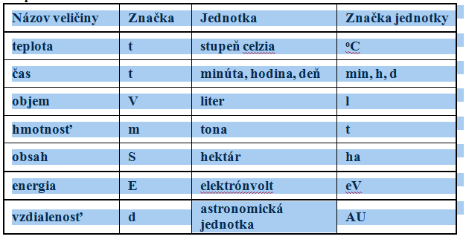
Vedľajšie jednotky FV

Slide 9
Premena termodynamickej teploty
PREMENA TERMODYNAMICKEJ TEPLOTY NA CELZIOVÚ A NAOPAK
ZákladnátermodynamickáteplotaT= 273,16[ K ]( 0,01 [°C ] )
T[ K ] = 273,15 + t [ °C ] ….. t [ °C ]= T[ K ] - 273,15
_{Napr. 0[°C ]= 273,15[ K ]}
_{10[°C ]= 283,15 [ K ]}
_{- 10[°C ]= 263,15 [ K ]}

